Slide 1
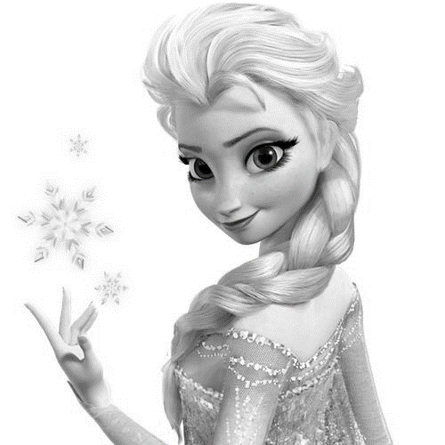
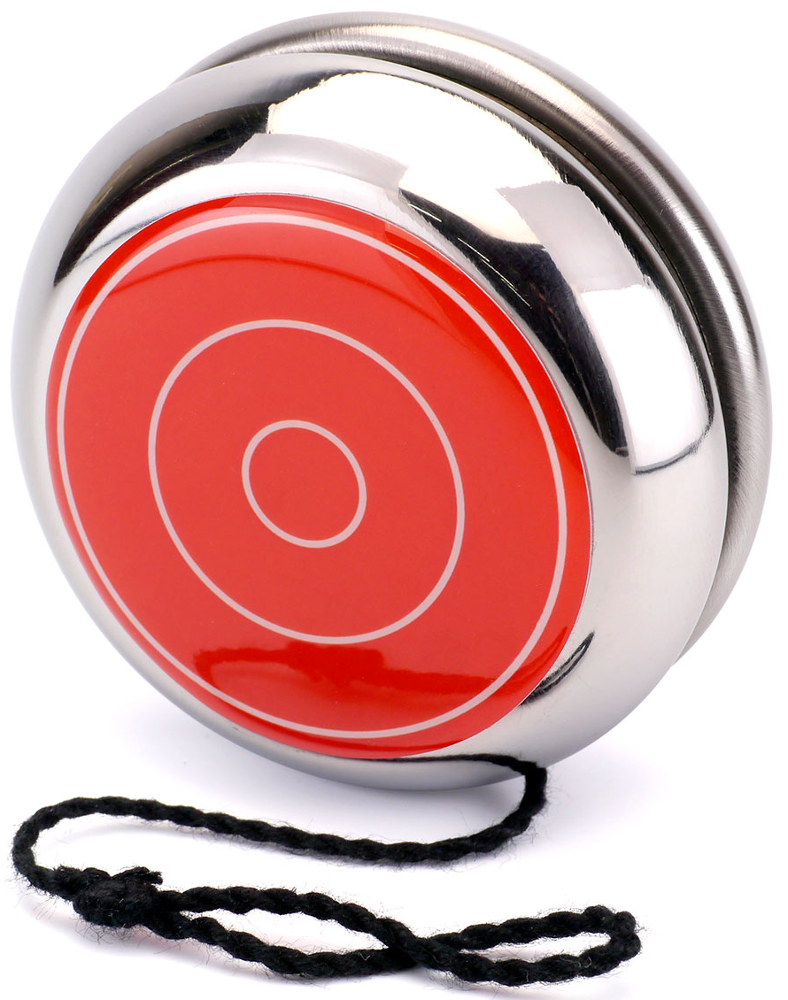
アタイも、かつては、雪の女王 と呼ばれたもんさぁ
～アナの姉貴～
デ
カ

Slide 2
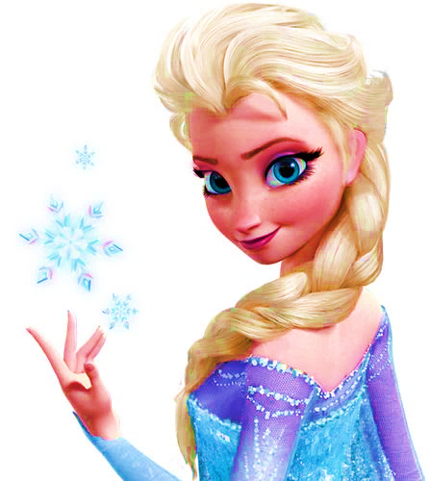
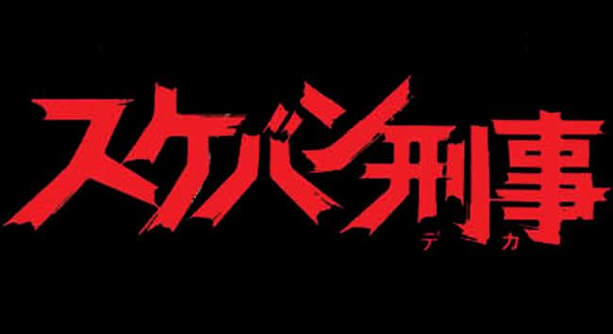
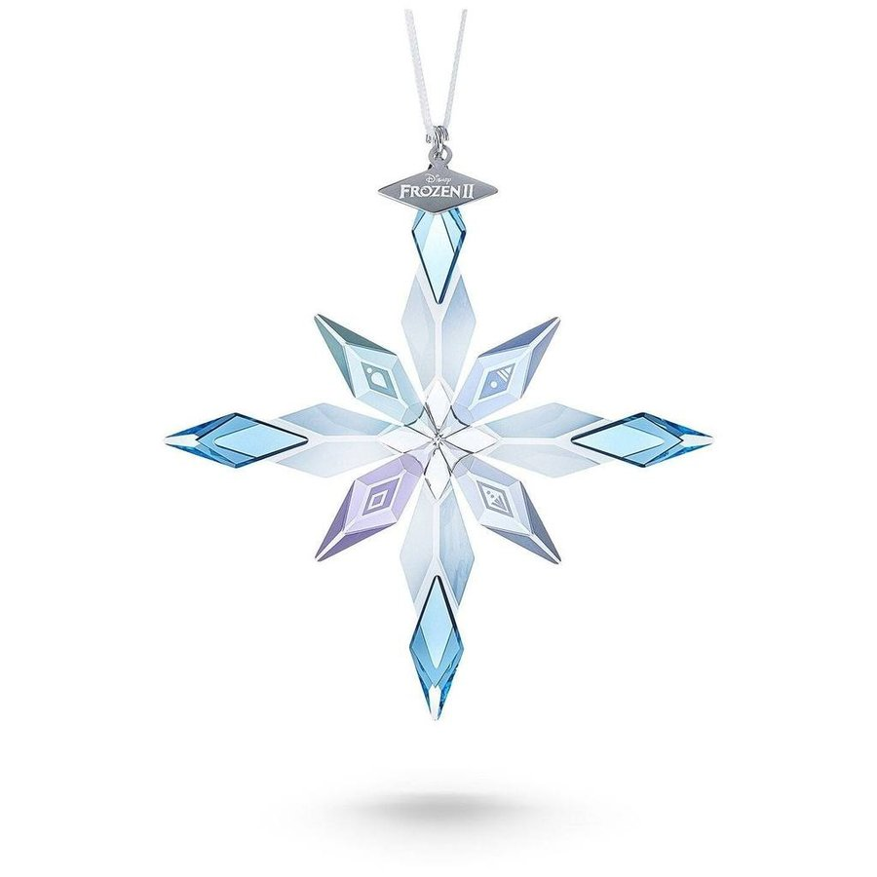
熊坂力点は、このような素材を掛け算して、調理することもあります。
邪道かもしれませんが、
パワーポイントのシェフを志しています。

